Slide 1

React.js Согласование

Slide 2
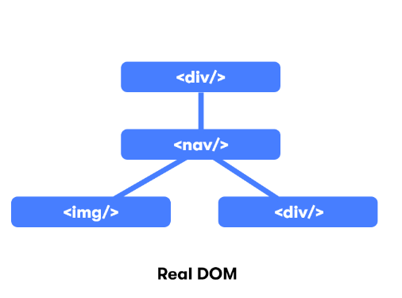
React - это JavaScript библиотека для создания пользовательских интерфейсов. В ее основе лежит механизм, который отслеживает изменения в состоянии компонента и проецирует обновленное состояние на экран. В React мы знаем этот процесс как согласование (reconciliation).

Slide 3
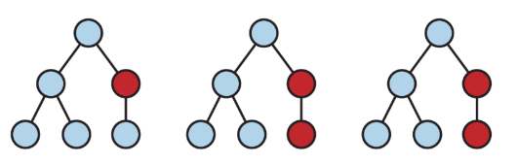
При работе с React вы можете понимать render() как функцию, которая создаёт дерево React-элементов в какой-то момент времени.
При последующем обновлении состояния или пропсов функция render() вернёт новое дерево React-элементов.
Теперь React должен понять, как эффективно обновить UI, чтобы он совпадал с новейшим из деревьев

Slide 4

Из-за больших сложностей в проведении сравнений React реализует эвристический алгоритм O(n), который основывается на двух предположениях:
Два элемента с разными типами произведут разные деревья.
Разработчик может указать, какие дочерние элементы могут оставаться стабильными между разными рендерами с помощью пропа key.

Slide 5
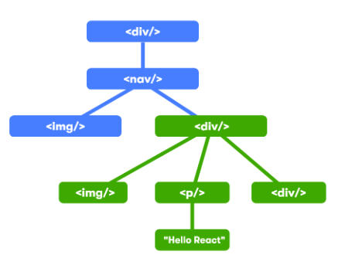
При сравнении двух деревьев первым делом React сравнивает два корневых элемента. Поведение различается в зависимости от типов корневых элементов.
Всякий раз, когда корневые элементы имеют различные типы, React уничтожает старое дерево и строит новое с нуля.
Переходы от <a> к <img>, или от <Article> к <Comment>, или от <Button> к <div> приведут к полному перестроению.

Slide 6
При уничтожении дерева старые DOM-узлы удаляются.
Экземпляры компонента получают componentWillUnmount(). При построении нового дерева, новые DOM-узлы вставляются в DOM. Экземпляры компонента получают componentWillMount(), а затем componentDidMount(). Любое состояние, связанное со старым деревом, теряется.
Любые компоненты, лежащие ниже корневого, также размонтируются, а их состояние уничтожится. Например, это произойдёт при таком сравнении:
<div> <Counter> </div>
<span> <Counter /> </span>

Slide 7
При сравнении двух React DOM-элементов одного типа, React смотрит на атрибуты обоих, сохраняет лежащий в основе этих элементов DOM-узел и обновляет только изменённые атрибуты.
Например:
<div className="before" title="stuff" />
<div className="after" title="stuff" />
Сравнивая эти элементы, React знает, что нужно модифицировать только className у лежащего в основе DOM-узла.

Slide 8
Обновляя style, React также знает, что нужно обновлять только изменившиеся свойства.
Например:
<div style={{color: 'red', fontWeight: 'bold'}}/>
<div style={{color: 'green', fontWeight: 'bold'}}/>
При конвертации между этими элементами, React знает, что нужно модифицировать только стиль color, а fontWeight сохранить.
После обработки DOM-узла React рекурсивно проходится по дочерним элементам

Slide 9
Когда компонент обновляется, его экземпляр остаётся прежним, поэтому его состояние сохраняется между рендерами.
<ul> <li>первый</li> <li>второй</li> </ul>
React обновляет пропсы базового экземпляра компонента для соответствия новому элементу и вызывает componentWillReceiveProps() и componentWillUpdate() на базовом экземпляре.
React сравнит два дерева <li>первый</li>, сравнит два дерева <li>второй</li>>, а затем вставит дерево <li>третий</li>
Далее вызывается метод render() и алгоритм сравнения рекурсивно обходит предыдущий и новый результаты.
<ul> <li>первый</li> <li>второй</li> <li>третий</li> </ul>

Slide 10
Пример неэффективной производительности:
React будет мутировать каждого потомка, вместо того чтобы оставить
<li>Riki</li> и <li>Tiki</li> нетронутыми. Эта неэффективность может стать проблемой.
<ul> <li>Riki</li> <li>Tiki</li> </ul>
<ul> <li>Tavi</li> <li>Riki</li> <li>Tiki</li> </ul>
Решение можно найти в применении ключей

Slide 11
Применение ключей:
Когда у дочерних элементов есть ключи, React использует их, чтобы сопоставить потомков исходного дерева с потомками последующего дерева.
<ul>
<li key =“1“>Riki</li> <li key =“2">Tiki</li> </ul>
<ul>
<li key =“3">Tavi</li>
<li key =“1“>Riki</li> <li key =“2">Tiki</li> </ul>
Производительность возрастает

Slide 12
Алгоритм не будет пытаться сопоставить поддеревья компонентов разных типов. Если вы заметите за собой, что пытаетесь чередовать компоненты разных типов с очень схожим выводом, то желательно сделать их компонентами одного типа.
Ключи должны быть стабильными, предсказуемыми и уникальными. Нестабильные ключи вызовут необязательное пересоздание многих экземпляров компонента и DOM-узлов, что может вызывать ухудшение производительности и потерю состояния у дочерних компонентов.

Slide 13
HTML-ТЕГИ (ЧАСТЬ 1, <A-F>)
https://znzn.ru/koloda/prosmotr/63f30a38970a4b0027cdd521
HTML-ТЕГИ (ЧАСТЬ 2, <H-O>)
https://znzn.ru/koloda/prosmotr/63f30a3c970a4b0027cdd59a
HTML-ТЕГИ (ЧАСТЬ 3, <P-W>)
https://znzn.ru/koloda/prosmotr/63f30a3f970a4b0027cdd60a

